Slide 1
海纳ABS综合检测仪
山东海纳汽车有限公司
2018-04

Slide 2
海纳ABS综合检测仪
随着国家政策的推动和用户的认知ABS装配量越来越大，其维修维护技术跟进迟缓，维修维护专业技术知识不够专业，我公司根据广大用户和维修市场需求，特开发了ABS综合诊断仪，提高维修专业水平及故障判断准确性，提高维修效率。
海纳ABS综台诊断仪具有操作简单、功能强大、便于携带等优点；
海纳ABS诊断仪可用安卓手机及平板电脑作为显示终端；
本产品可诊断：海纳、威伯科、科密、焦作、西合等系统；
其诊断品种有：卡车、客车、轻卡、半挂车等；
诊断仪配各种诊断线束，在使用时进行选择。
特别提醒：此诊断仪不是万能的，只是针对一部分车型！

Slide 3
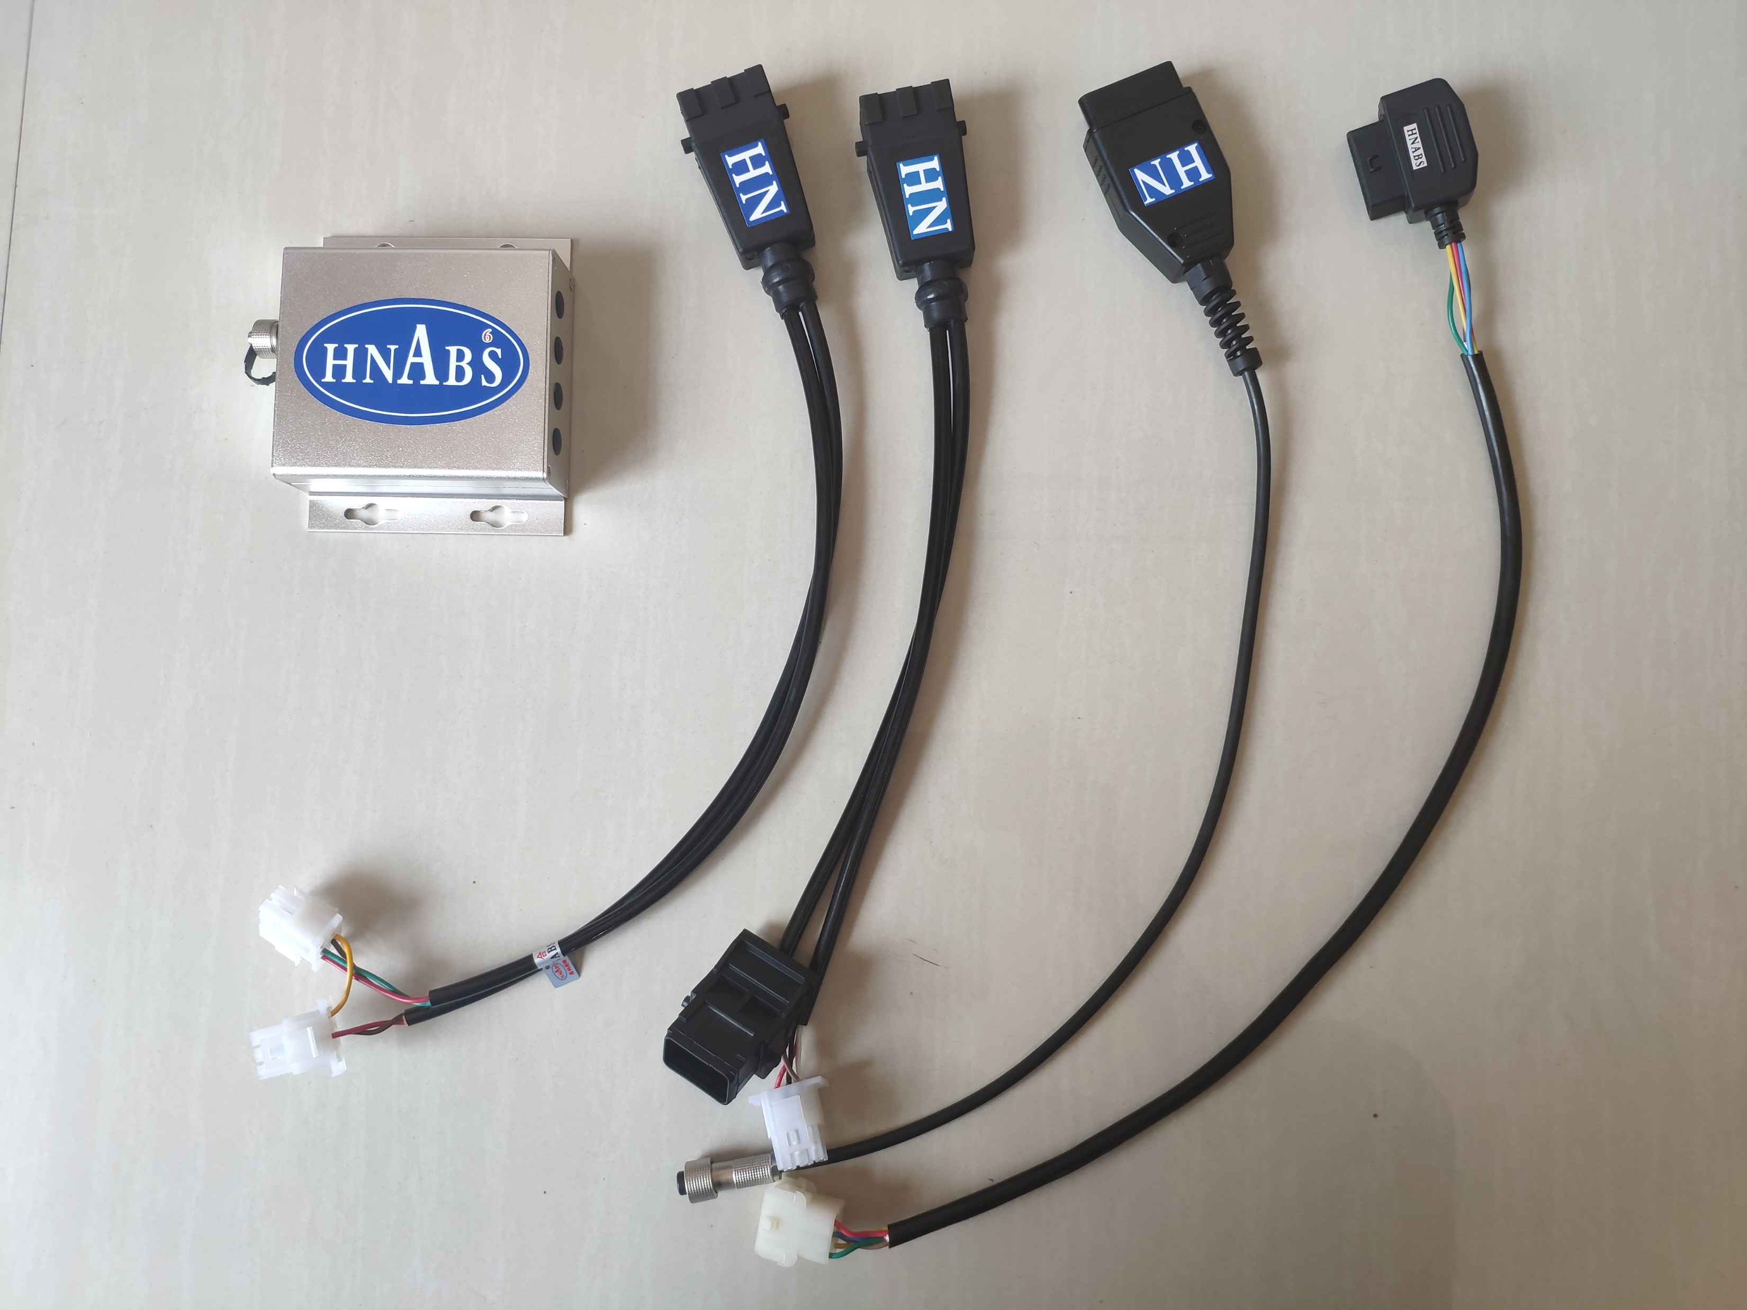
海纳ABS综合检测仪 操作指南
不同品牌使用不同线束进行诊断

Slide 4
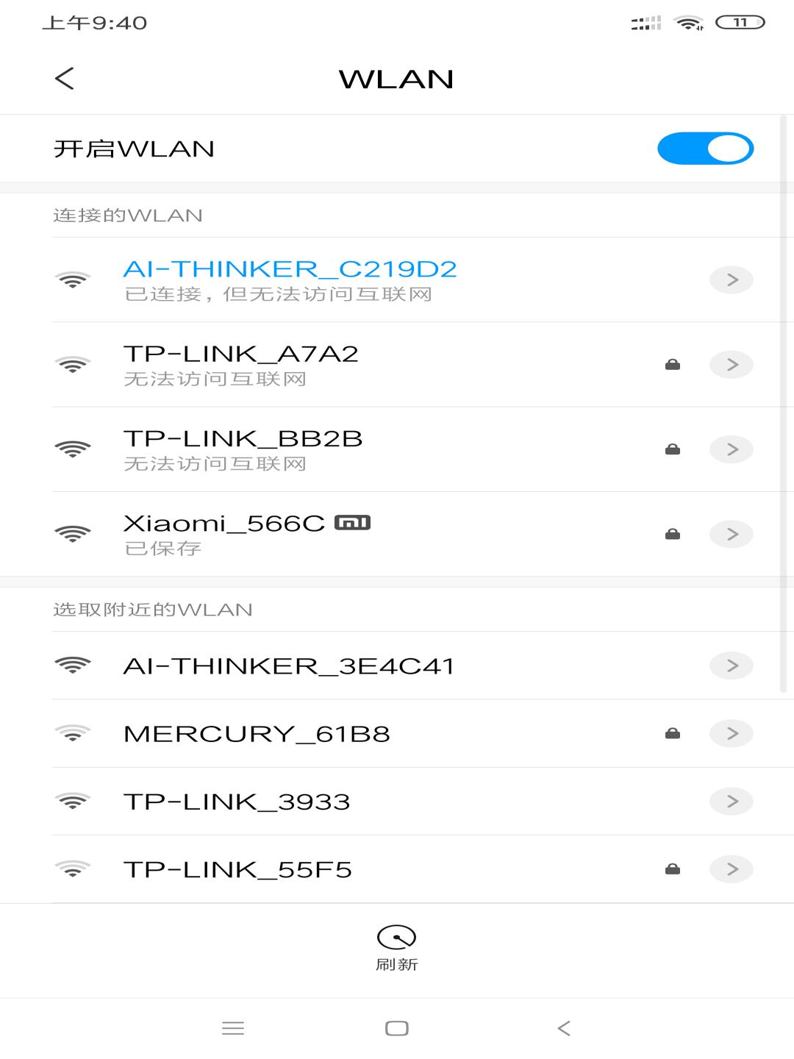

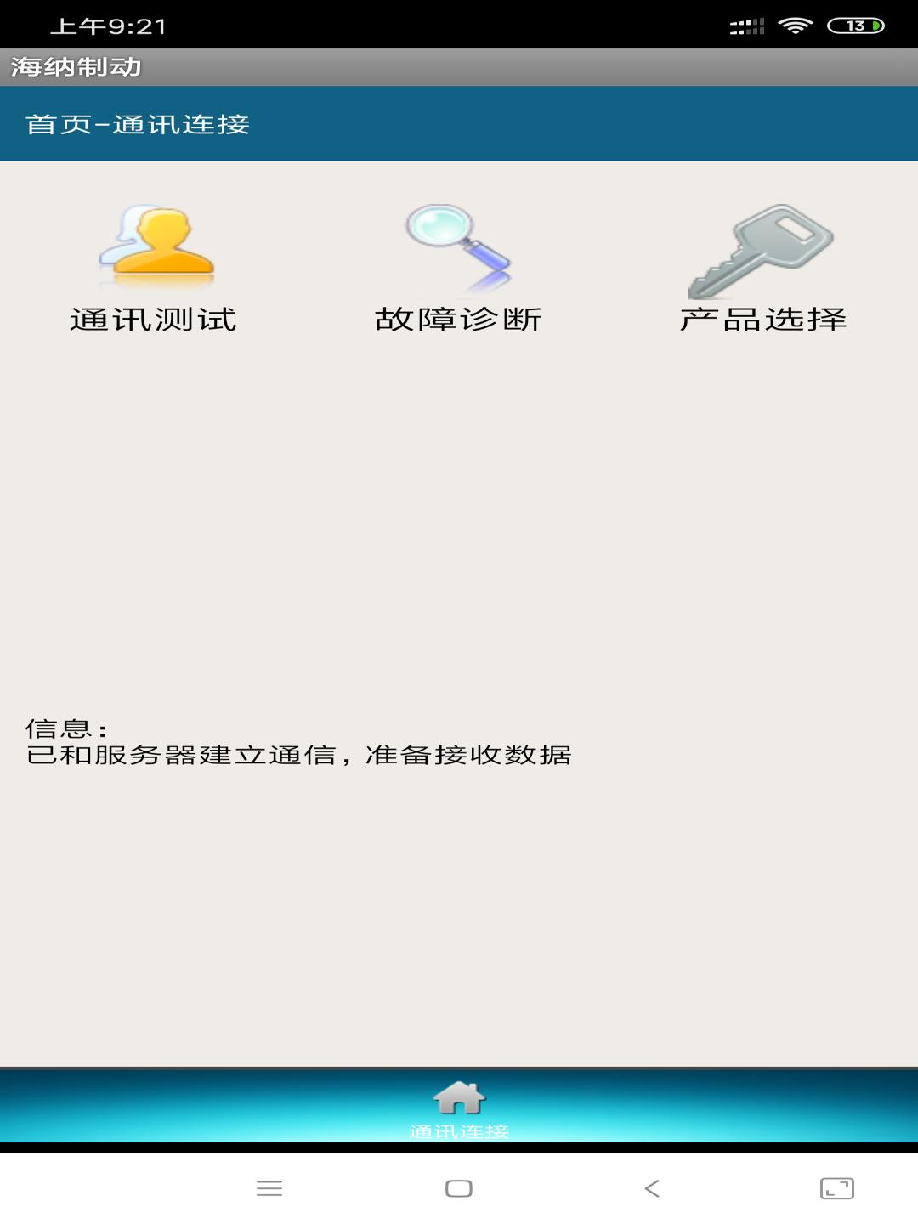
海纳ABS综合检测仪 操作指南
第一步
第二步
第三步
在设置里面选择相应的WIFI进行连接，连接后返回
在手机界面点击诊断软件图标打开软件
点击产品选择按钮

Slide 5
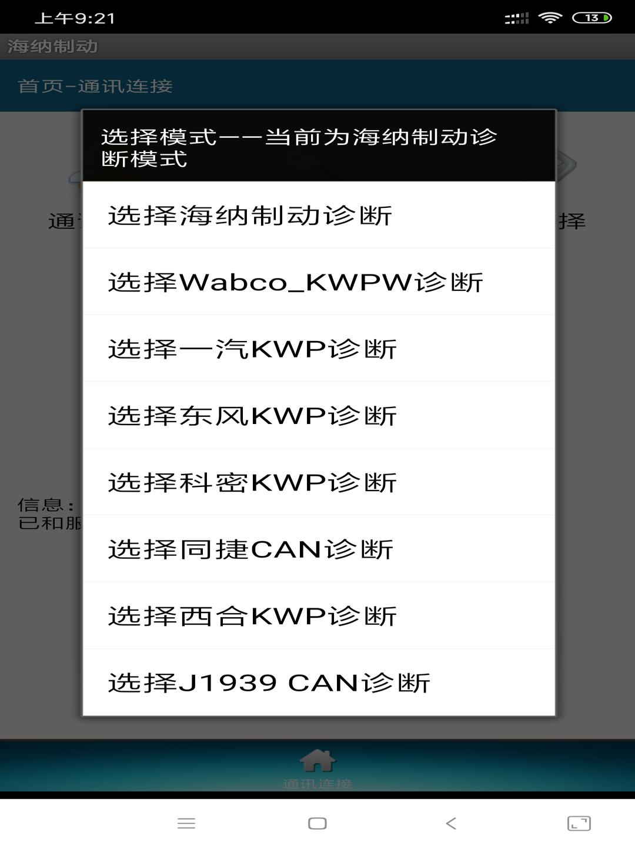
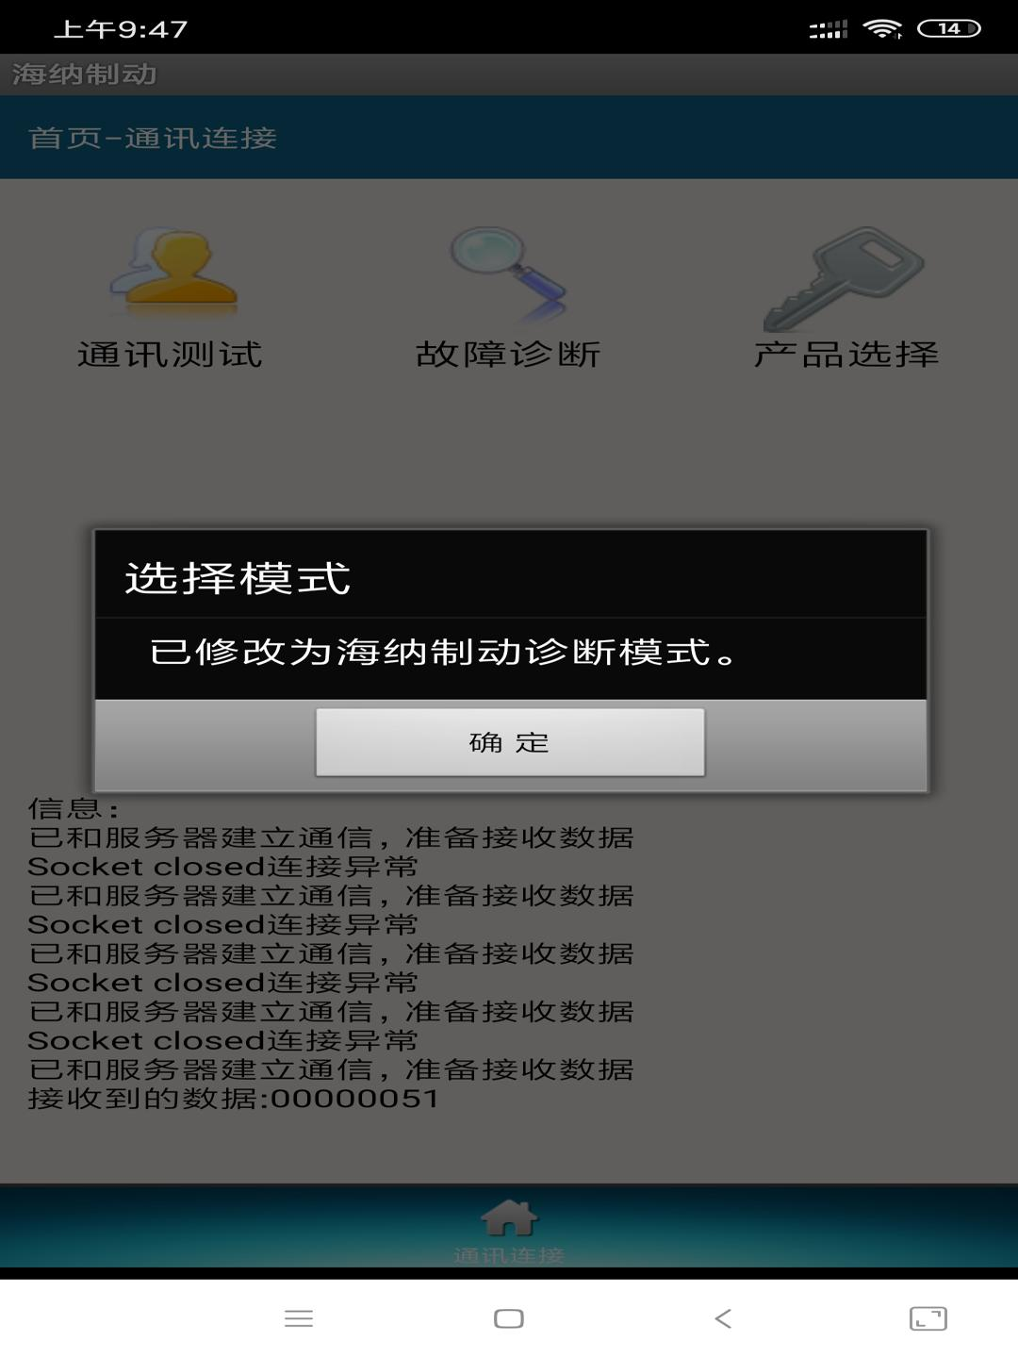
海纳ABS综合检测仪 操作指南
第四步
第五步
选择对应的产品进行确认
点击故障诊断按钮

Slide 6
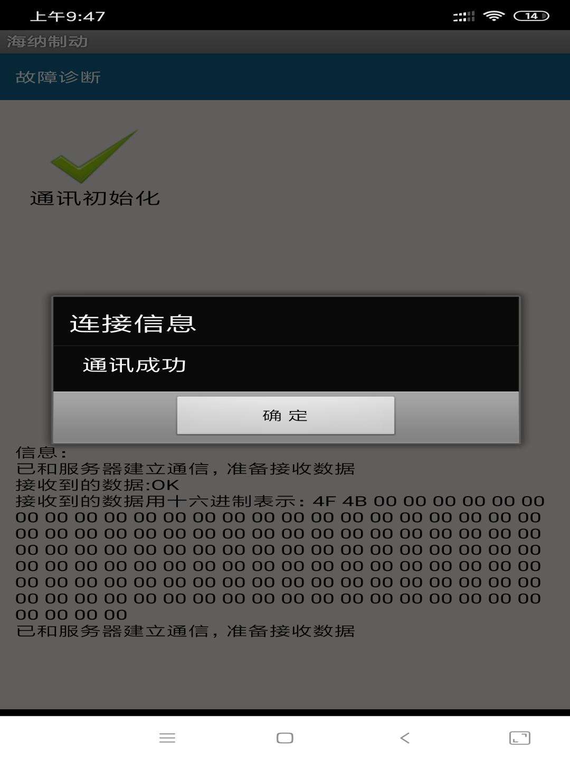
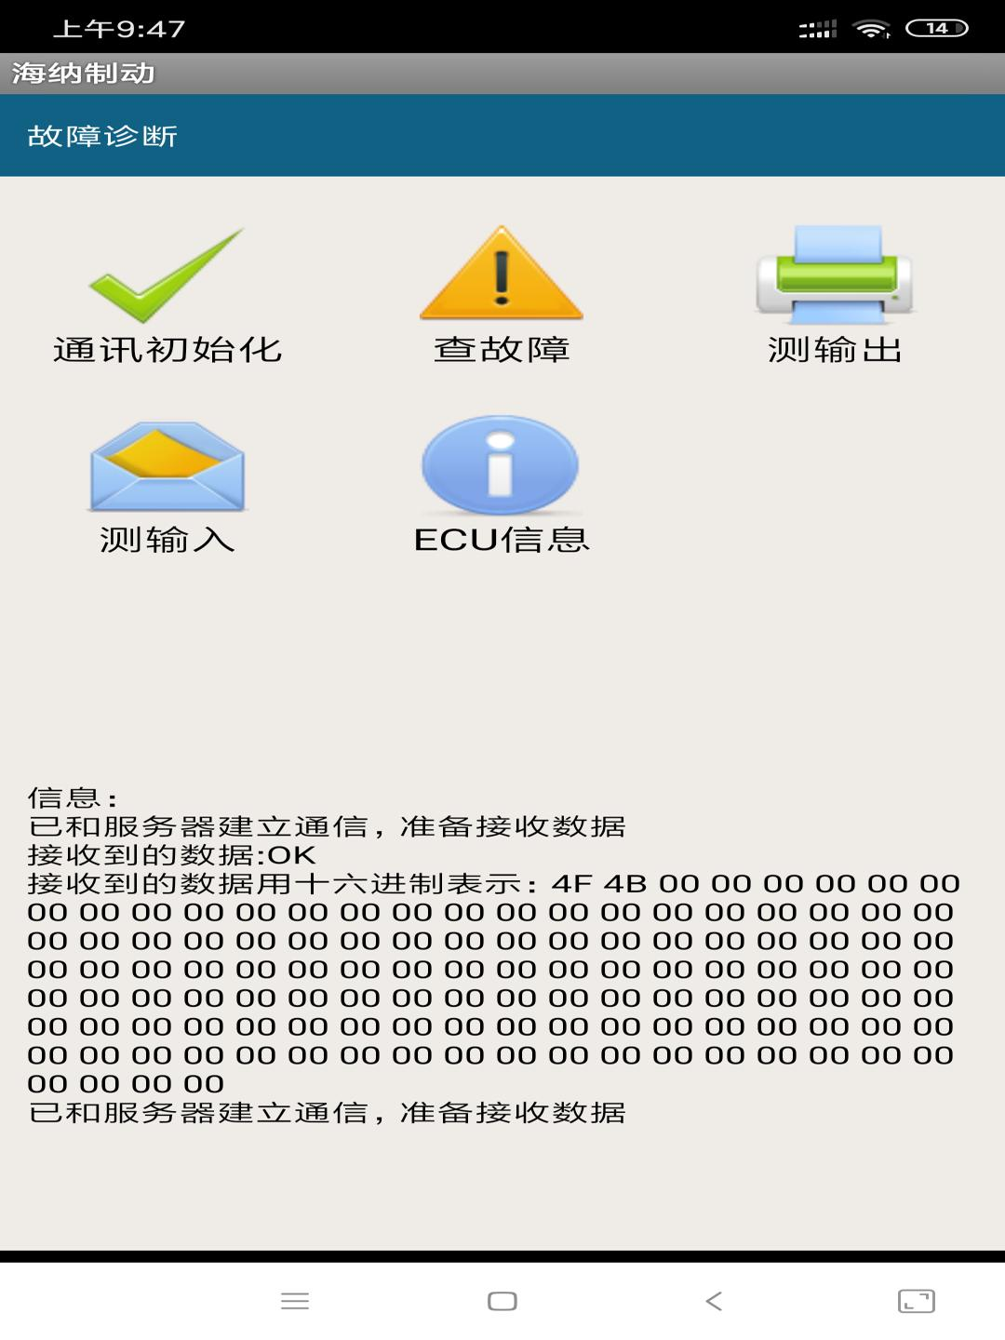
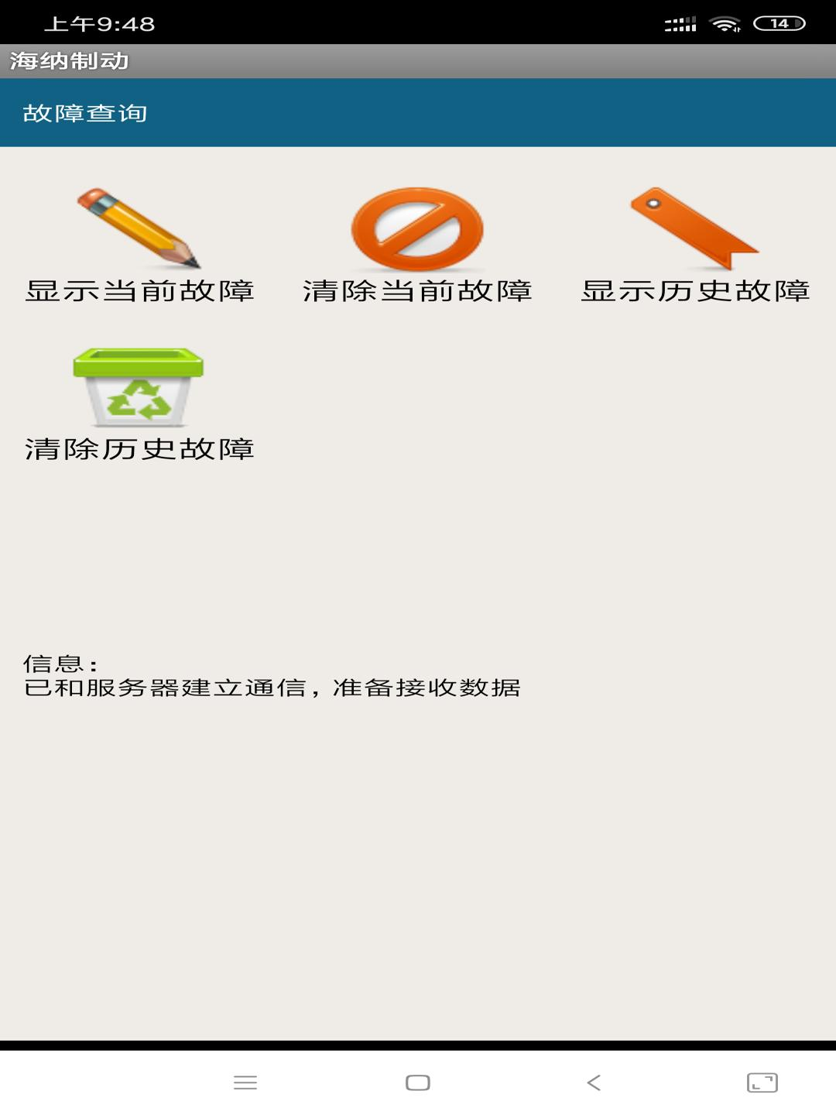
海纳ABS综合检测仪 操作指南
第六步
第七步
点击初始化进行通讯，通讯成功后显示第七步界面
点击查故障显示当前故障按钮，点击进行诊断

Slide 7
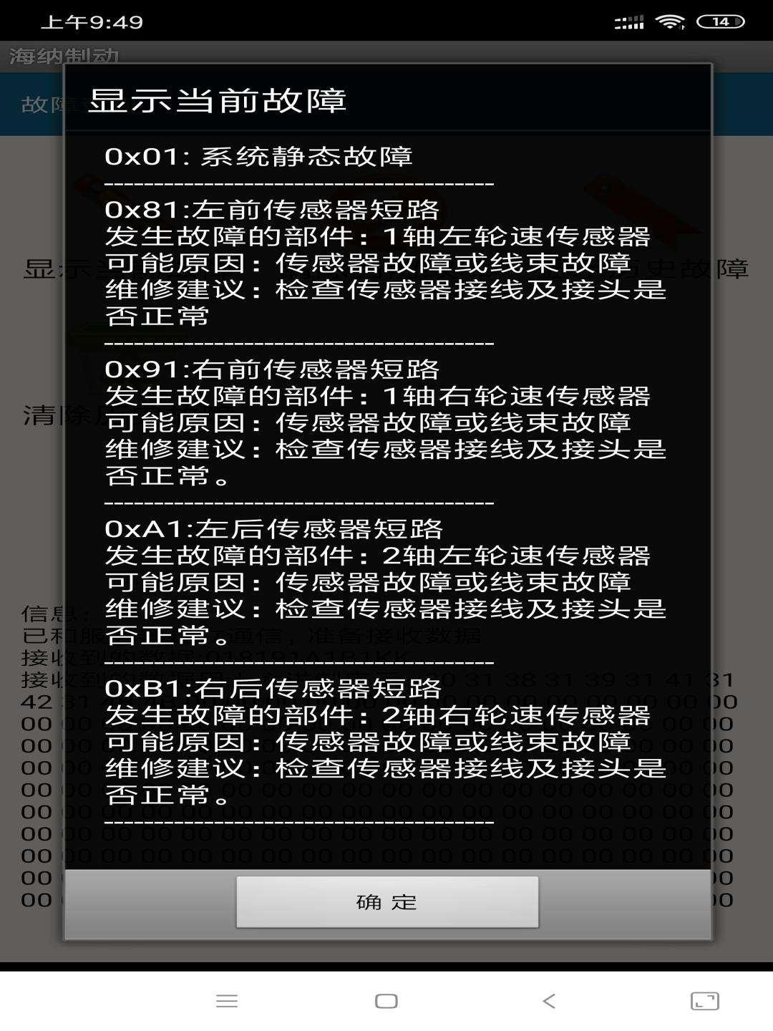
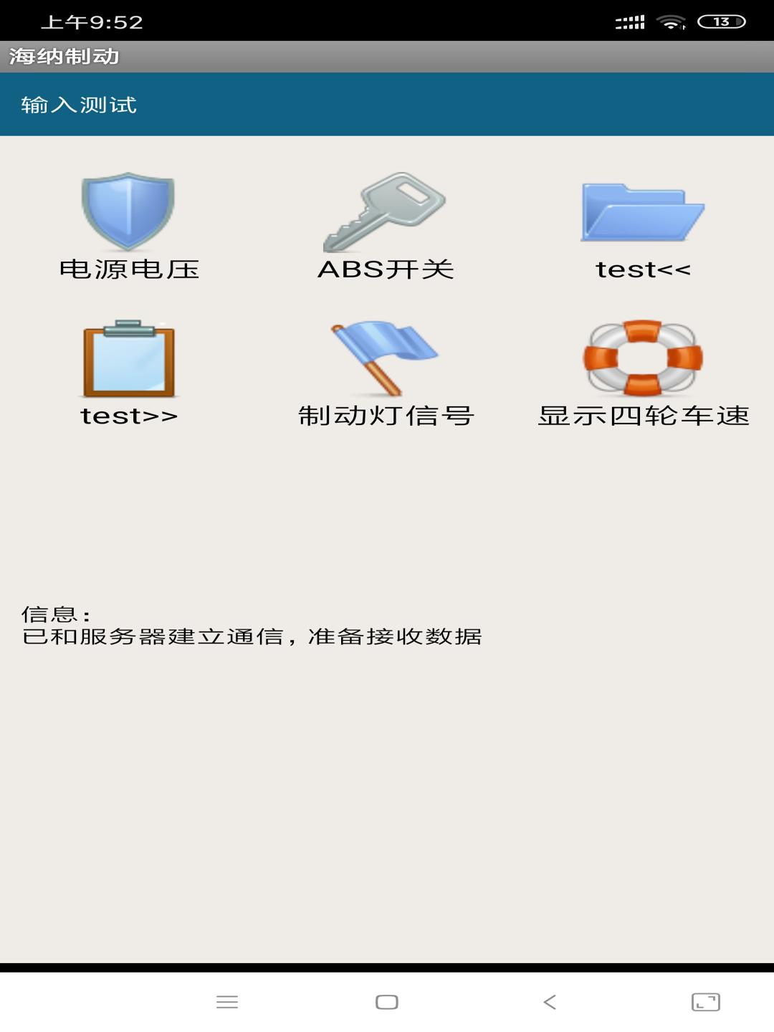
海纳ABS综合检测仪 操作指南
海纳产品在通讯成功后可点击显示四轮车速，观察轮速信号是否正常

Slide 8
海纳ABS综合检测仪 操作指南
其他车辆可以启动车辆后点击输入测试进行查看车轮信号值。
注意：不是所有车辆都支持查看输入测试。

Slide 9

欢迎使用我公司产品

